Slide 1
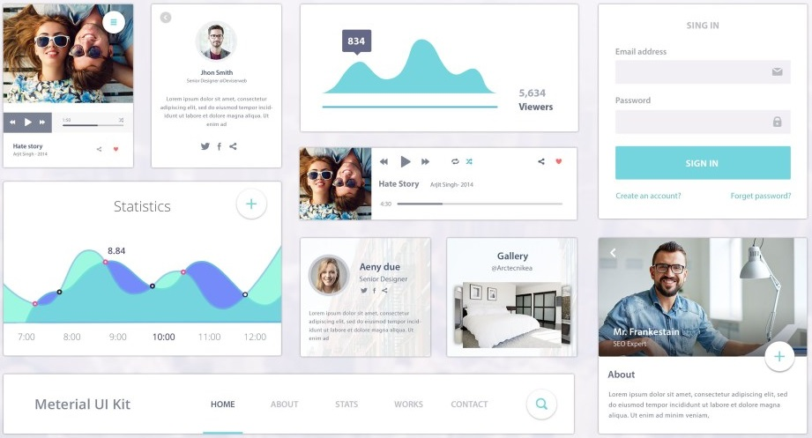
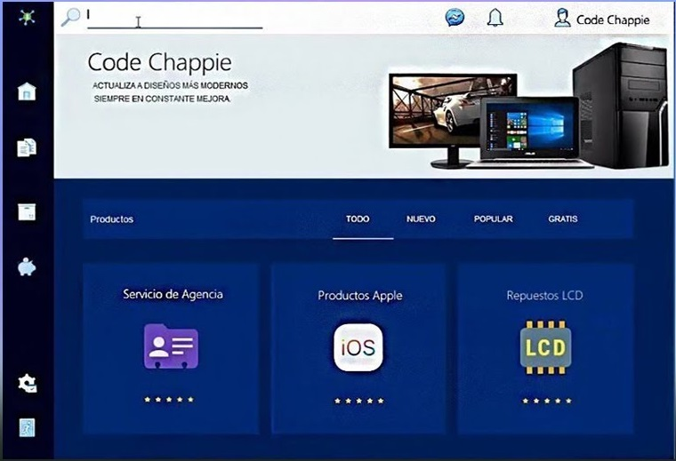
Diseño de Interfaces de Usuario
Principios para el Diseño de IU
Interacción del usuario en el Diseño de IU
Color en el Diseño de la IU
MD
Ver tutorial
java

Slide 2
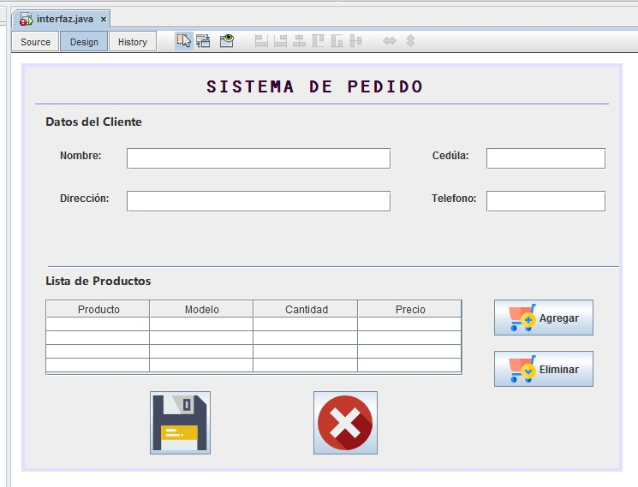
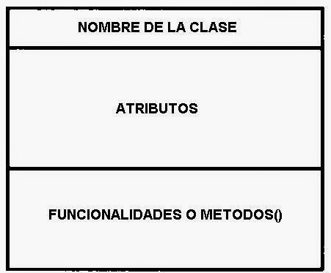

Propuesta 1
MySQL
MSSql
Oracle
Postgres
MongoDb
Redis
Neo 4j
Interfaz
Clases
BD

Slide 3

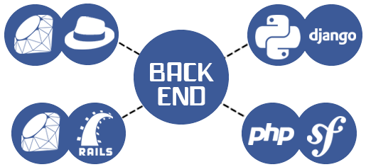
Propuesta 2
MySQL
MSSql
Oracle
Postgres
MongoDb
Redis
Neo 4j
HTTP / HTTPS
Backend
Clases
Interfaz
BD

